Slide 1


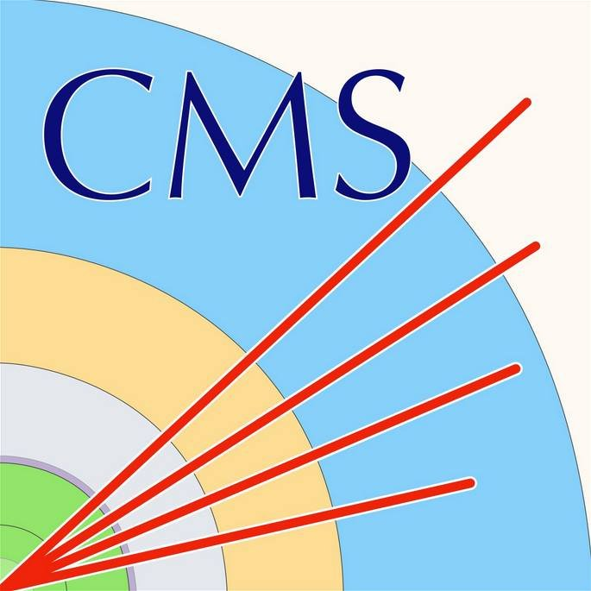

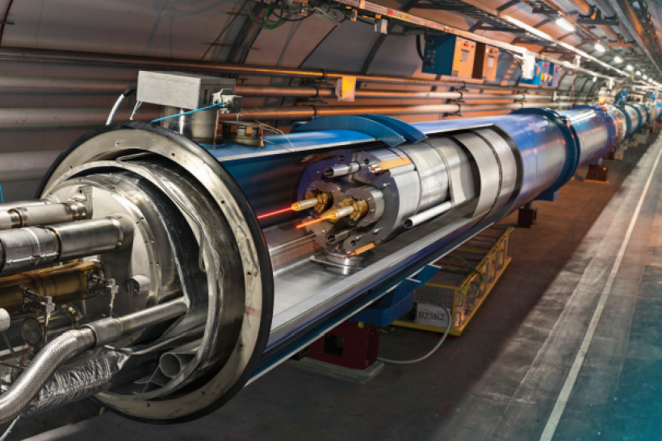
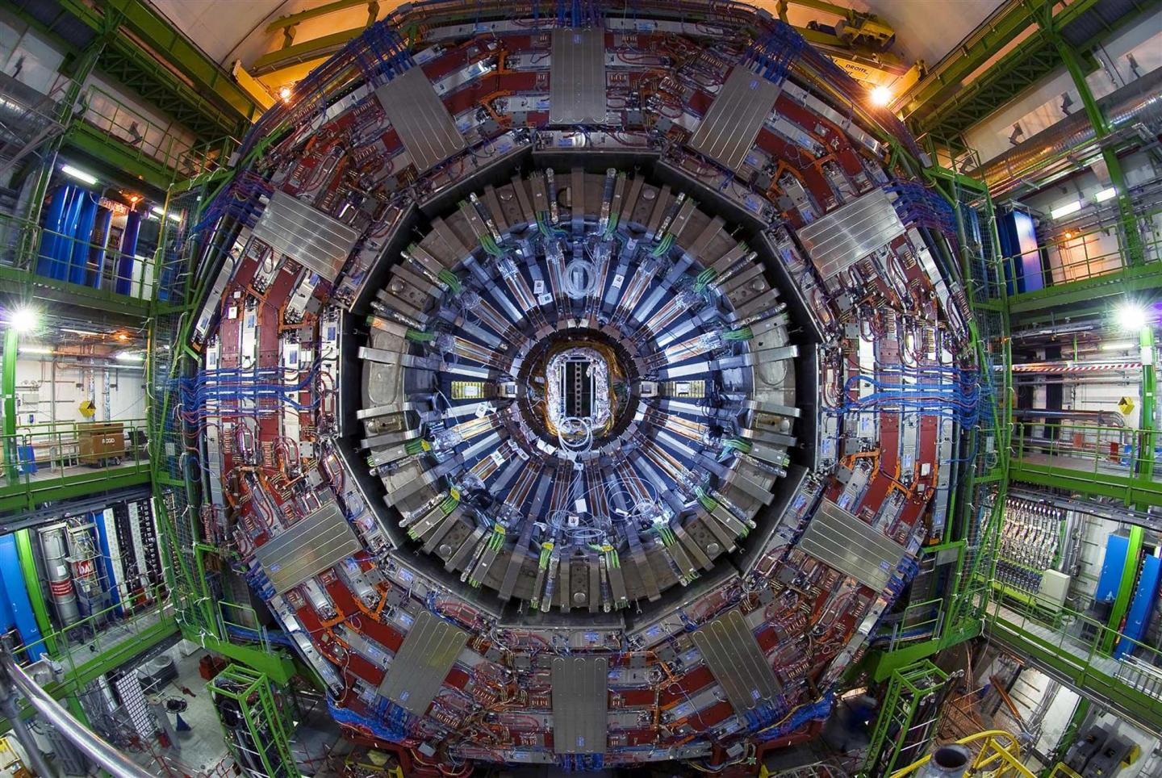
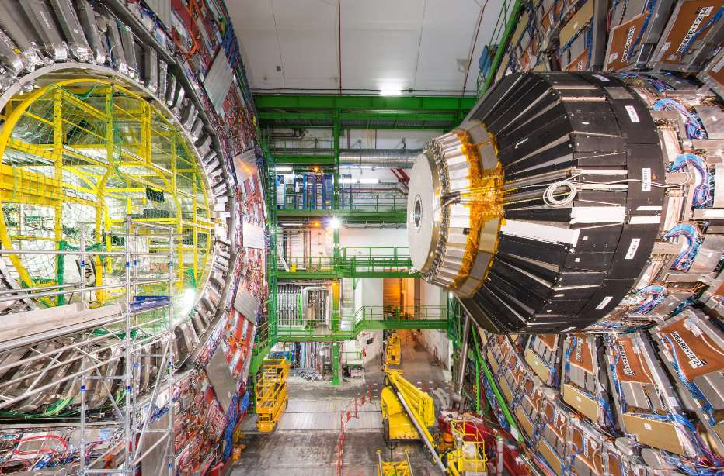
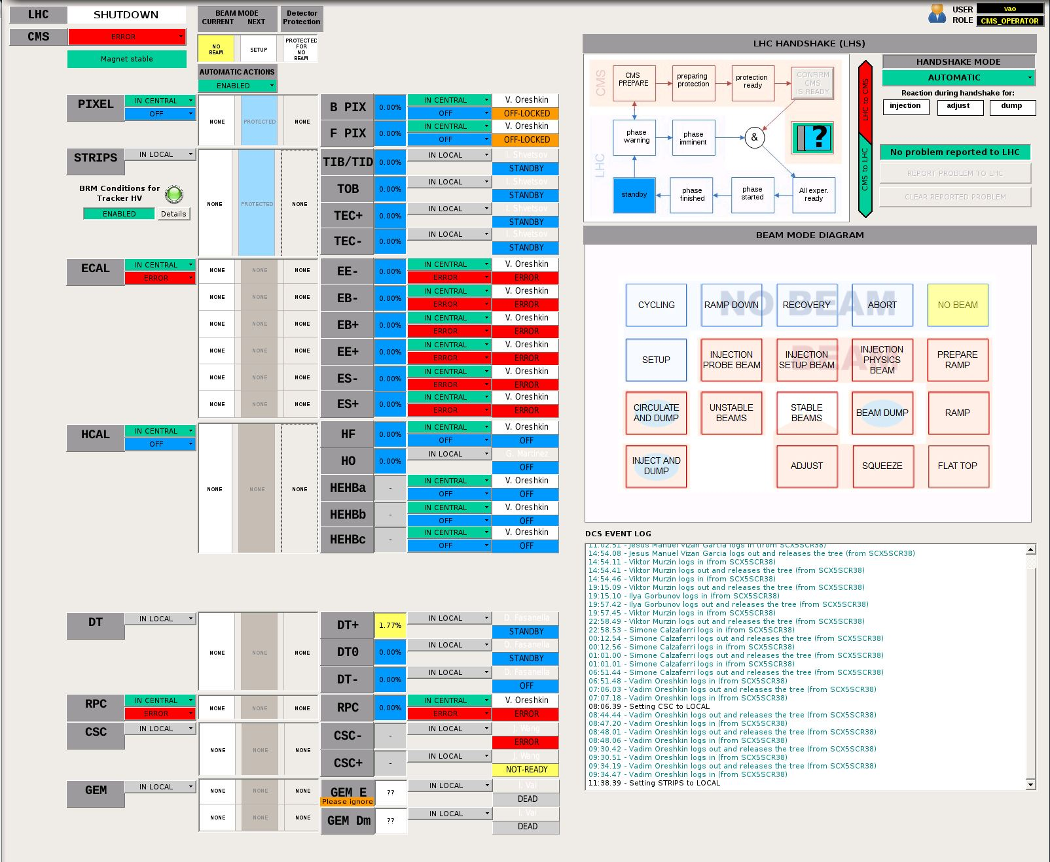

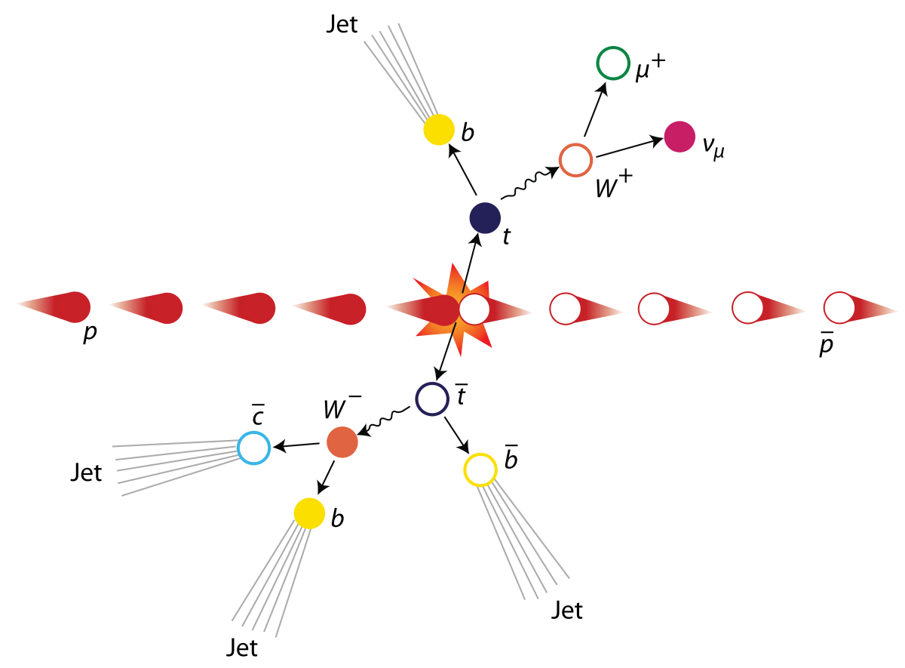
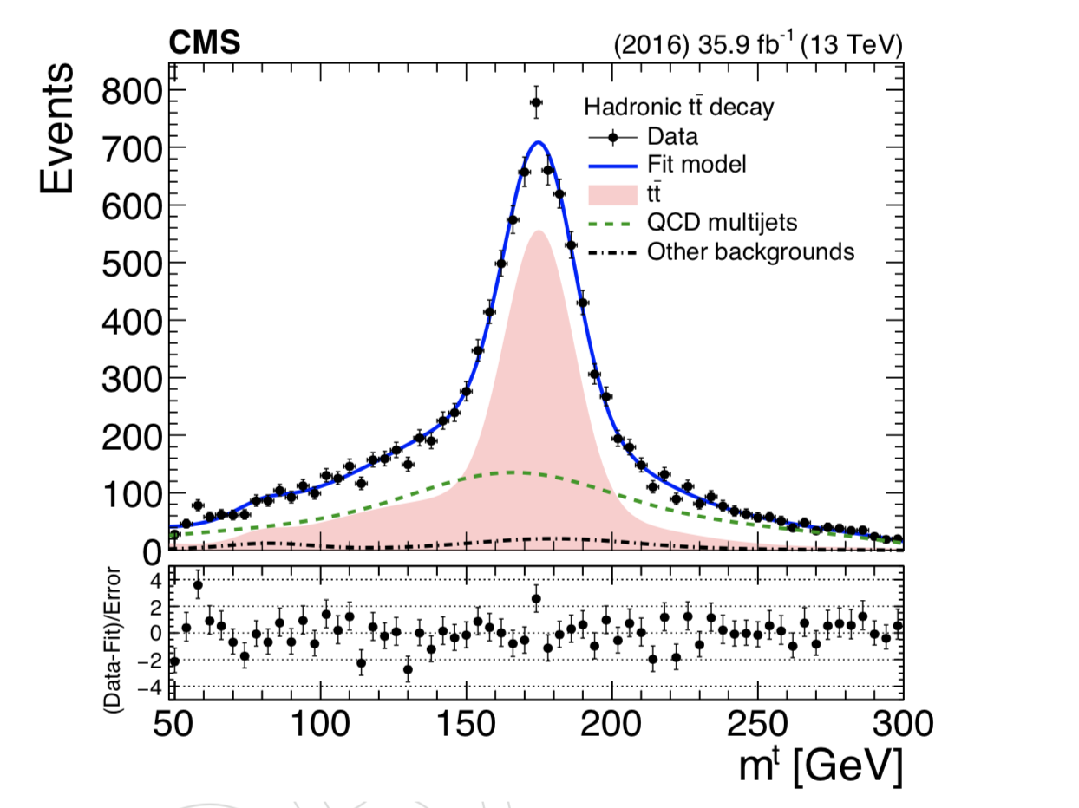


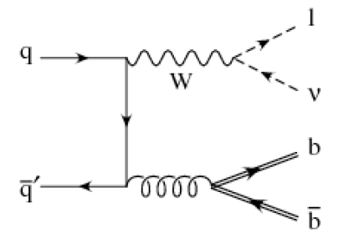
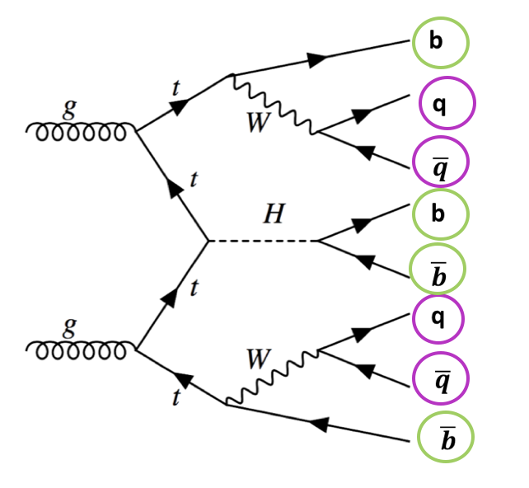
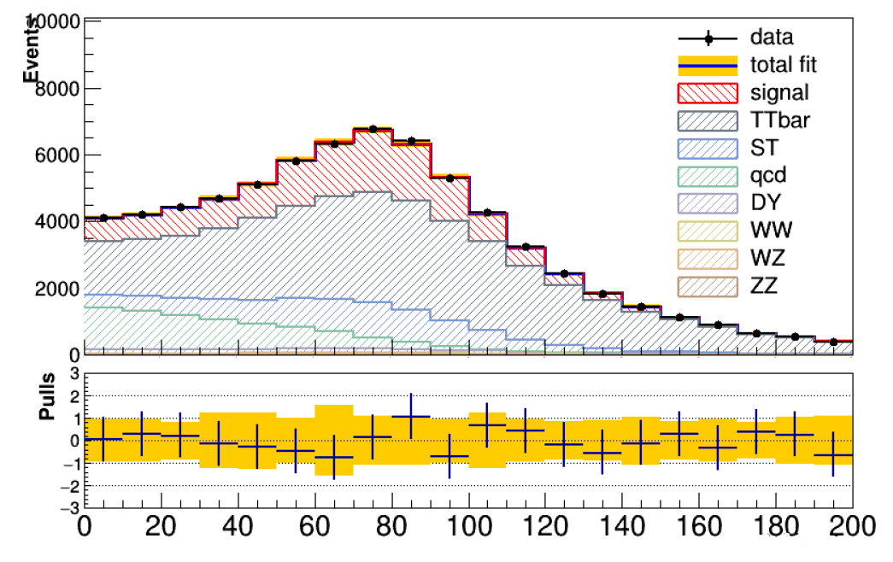



ΣΧΟΛΗ
ΕΦΑΡΜΟΣΜΕΝΩΝ
ΜΑΘΗΜΑΤΙΚΩΝ
ΚΑΙ ΦΥΣΙΚΩΝ ΕΠΙΣΤΗΜΩΝ
CMS@Ntua
ΤΟΜΕΑΣ ΦΥΣΚΗΣ http://www.physics.ntua.gr
Large Hadron Collider
Ανιχνευτής CMS
Αποτελεί ένα από τα 4 πειράματα του μεγάλου αδρονικού επιταχυντή LHC και είναι πείραμα γενικού σκοπού
Ανίχνευση και μελέτη σωματιδίων που προκύπτουν από τη σύγκρουση πρωτονίων στο κέντρο του ανιχνευτή.
Πάνω από 1 δισεκατομμύριο συγκρούσεις πρωτονίων ανά δευτερόλεπτο
Ο ανιχνευτής ζυγίζει 14000 τόνους όσο δηλαδή περίπου ο πύργος του Άιφελ
Αποτελείται από 15 κομμάτια τα οποία φτιάχτηκαν στην επιφάνεια και συνδέθηκαν μεταξύ τους 100 μέτρα κάτω από το έδαφος
Ο υπεραγώγιμος σωληνοειδής μαγνήτης που ψύχεται στους -268.5⁰C και παράγει μαγνητικό πεδίο έντασης 3.8Τ, 10.000 φορές μεγαλύτερο από το μαγνητικό πεδίο της γης
«Φωτογραφική μηχανή» που μας δίνει πληροφορίες για τα σωματίδια που δημιουργούνται από τις συγκρούσεις των πρωτονίων
Το όνομά του είναι Μεγάλος Αδρονικός Επιταχυντής και μεταφέρει πρωτόνια κοντά στην ταχύτητα του φωτός και τα συγκρούει μεταξύ τους σε 4 σημεία.
27 χιλιόμετρα δακτύλιος που αποτελείται από περίπου 10.000 μαγνήτες
Δύο δέσμες πρωτονίων που κινούνται σε αντίθετες κατευθύνσεις
Η ενέργεια των πρωτονίων πριν τη σύγκρουση είναι 6.5 TeV ανά δέσμη
Τα πρωτόνια οδηγούνται στην τροχιά του επιταχυντή μέσα από ένα ισχυρό μαγνητικό πεδίο που παράγουν υπαργώγιμοι μαγνήτες που βρίσκονται σε σταθερή θερμοκρασία -271.3⁰C
Detector Control Systems
$$t\overline{t} Ανάλυση$$
Σημαντική και ενεργή συμμετοχή και υποσττήριξη στο πείραμα του CMS μέσω της ενασχόλησης της ομάδας με τα συστήματα αυτομάτου ελέγχου του ανιχνευτή
Χωρίς την σωστή λειτουργία των ανιχνευτών τα δεδομένα δεν μπορούν να θεωρηθούν χρήσιμα
Ανάπτυξη νέων εργαλείων που έχουν σκοπό τη συνολική αναβάθμιση του συστήματος
Top quark: ένα από τα 6 quark του καθιερωμένου πρωτύπου.
Έχει τη μεγαλύτερη μάζα (172.44 GeV).
Μελετάμε την ταυτόχρονη παραγωγή ενός ζεύγους top-antitop με το καθένα να διασπάται σε ένα μποζόνιο W και ένα b quark.
Οι ακριβείς μετρήσεις που αφορούν την πιθανότητα εμφάνισης του καθώς και τις γωνιακές του ιδιότητες είναι απαραίτητες
για την κατανόηση και μοντελοποίηση του καθιερωμένου προτύπου
αποτελεί βασικό υπόβαθρο σε άλλες διεργασίες.
οποιαδήποτε απόκλιση γνωστών ιδιοτήτων του top quark μπορεί να είναι αποτέλεσμα νέας φυσικής
Πολυπλοκότητα συστήματος καθώς πρέπει να συνδεθούν πληροφορίες από όλους τους υπο-ανιχνευτές και τον αδρονικό επιταχυντή
Fit στην ανακατασκευασμένη μάζα του boosted jet που έχει ανακατασκευαστεί ως υποψήφιο Top.
$$ttH Ανάλυση$$
$$W+bb Ανάλυση$$
Το μποζόνιο του Higgs είναι ένα στοιχειώδες σωματίδιο
του καθιερωμένου προτύπου.
ανακαλύφθηκε ταυτόχρονα από το ATLAS και το CMS το
2012 και έχει μάζα περίπου 125 GeV.
Το μποζόνιο W μάζαs 80.379 GeV είναι ένα
στοιχειώδες σωματίδιο που μεταδίδει την ασθενής αλληλεπίδραση
Η ομάδα μας συμμετέχει επίσης και σε αναλύσεις που αφορούν μετρήσεις του καθιερωμένου προτύπου και συγκεκριμένα την παραγωγή του μποζονίου W μαζί
με ένα ζεύγος bottom-antibottom quark
Η ομάδα μας έχει βασικό ρόλο στην μελέτη της ταυτόχρονης παραγωγής του μποζονίου Higgs με ένα ζεύγος top-antitop quark και της μετέπειτα διάσπασής του σε ζεύγος bottom-antibottom quark.
Αυτή η μέτρηση είναι σημαντική:
για την κατανόηση του καθιερωμένου προτύπου
η συγκεκριμένη διεργασία αποτελεί σημαντικό υπόβαθρο σε διεργασίες παραγωγής του Higgs μαζί με ένα μποζόνιο (W ή Z) και της περαιτέρω διάσπασής του σε ζέυγος bottom-antibottom quark (VH(bb)).
Ιδιαίτερη σημασίας διεργασία αφού δηλώνει την σύζευξη του μποζονίου Higgs με φερμιόνια.
Για να φανεί η καθαρή υπογραφή αυτής της διαδικασίας αναπτύχθηκε λογισμικό και χρησιμοποιήθηκαν έξυπνες τεχνικές πολλών μεταβλητών, γνωστές ως τεχνικές MVA (Multivariate Analysis Techniques).
ανακατασκευασμένη μάζα του boosted jet που έχει ανακατασκευαστεί ως υποψήφιο Higgs.
Fit στην ανακατασκευασμένη εγκάρσια μάζα του υποψήφιου W μποζονίου
National Technical University of Athens - N.C.S.R “Demokritos”
G. Tsipolitis, K. Kousouris, G. Paspalaki, I. Papakrivopoulos, G. Bakas, A. Zacharopoulou, E. Siamarkou,
P.Kanellopoulou, T. Hatzistavrou

